Slide 1
Princípios de Microbiologia (LFN0325)
o que veremos?
morfologia e estrutura de procariotos (aula 3)
capítulo 2 Microbiologia de Brock (14^{a.} edição)
capítulo 4 Microbiologia (Tortora et al. 12^{a.} edição)
Prof. José Belasque
Departamento de Fitopatologia e Nematologia ESALQ/USP

Slide 2
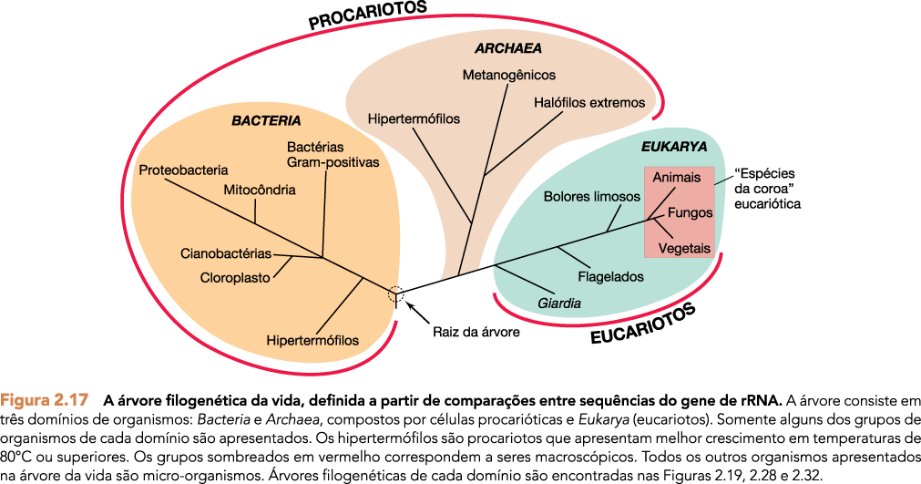

Slide 3
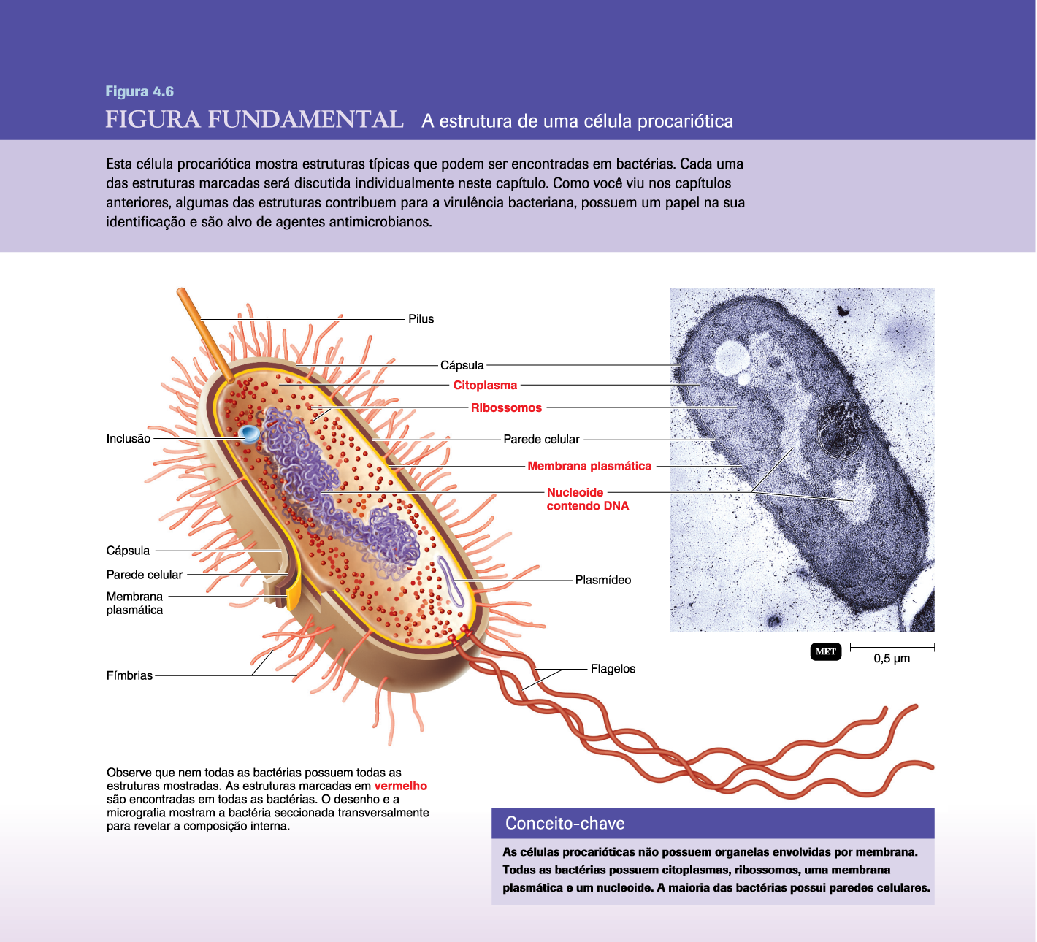
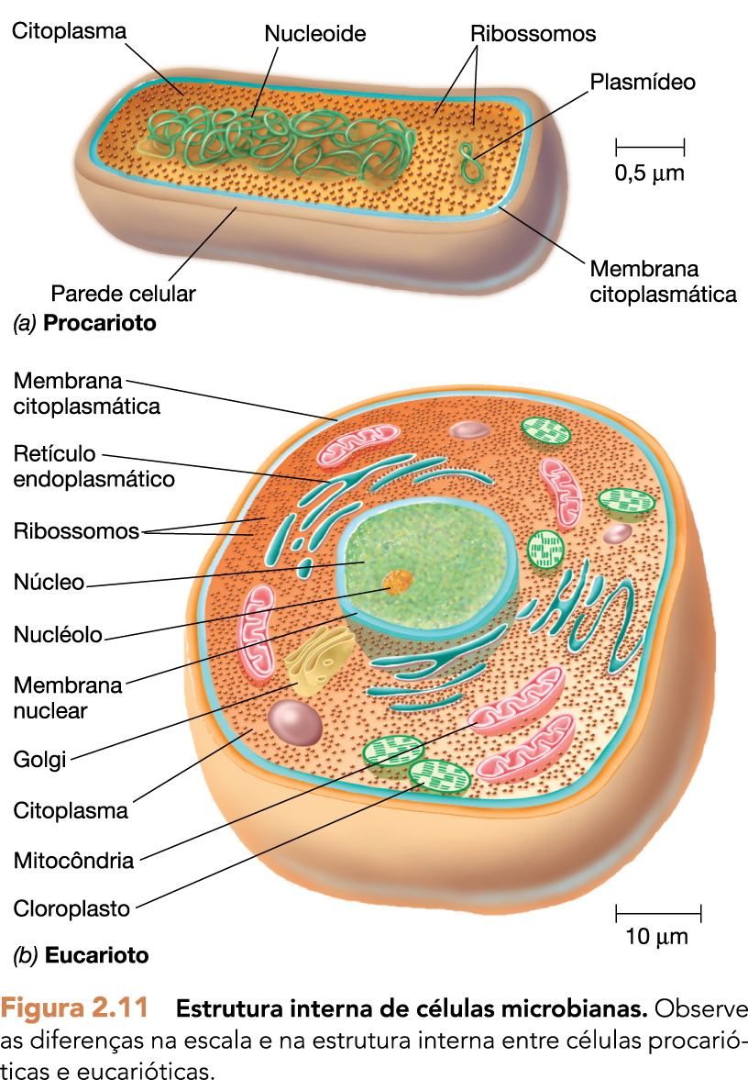

Slide 4
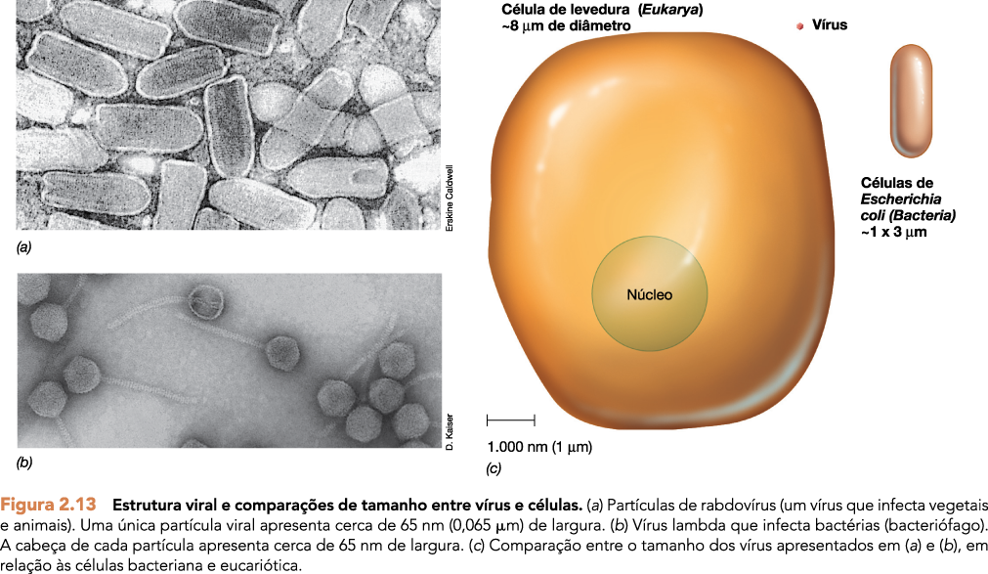

Slide 5
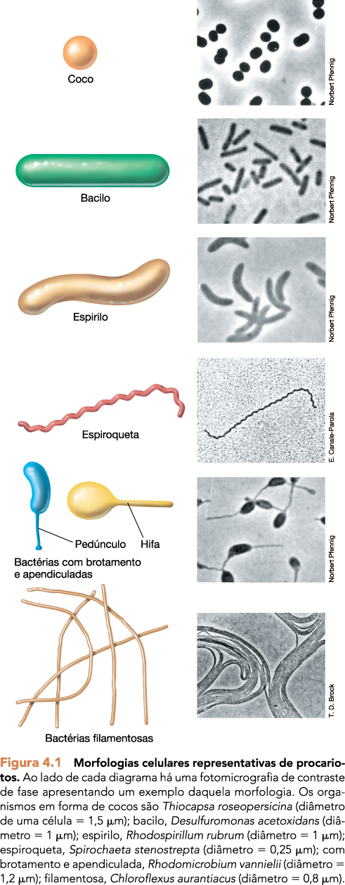

Slide 6
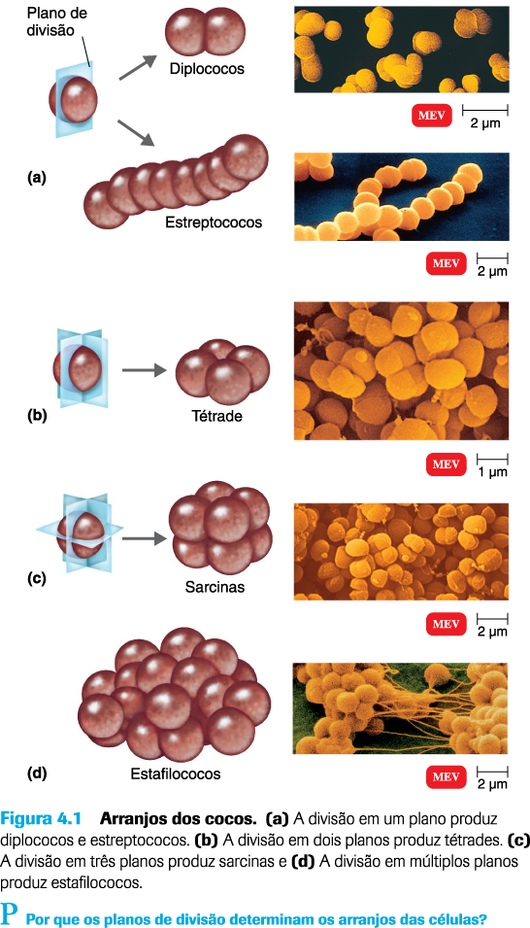

Slide 7
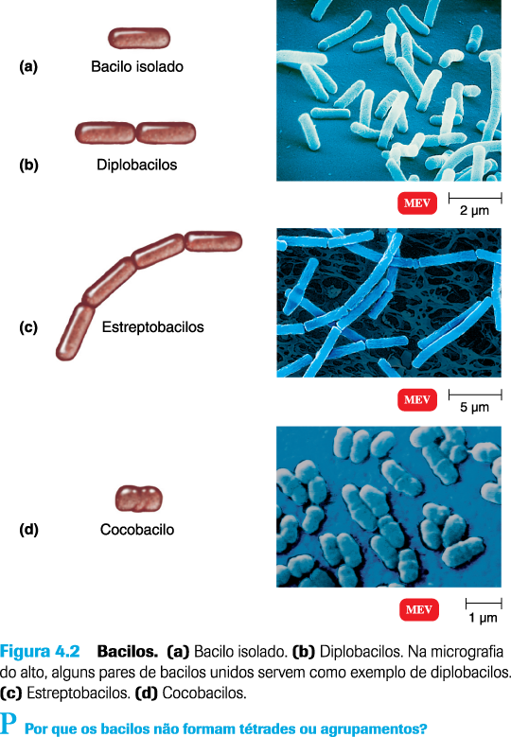
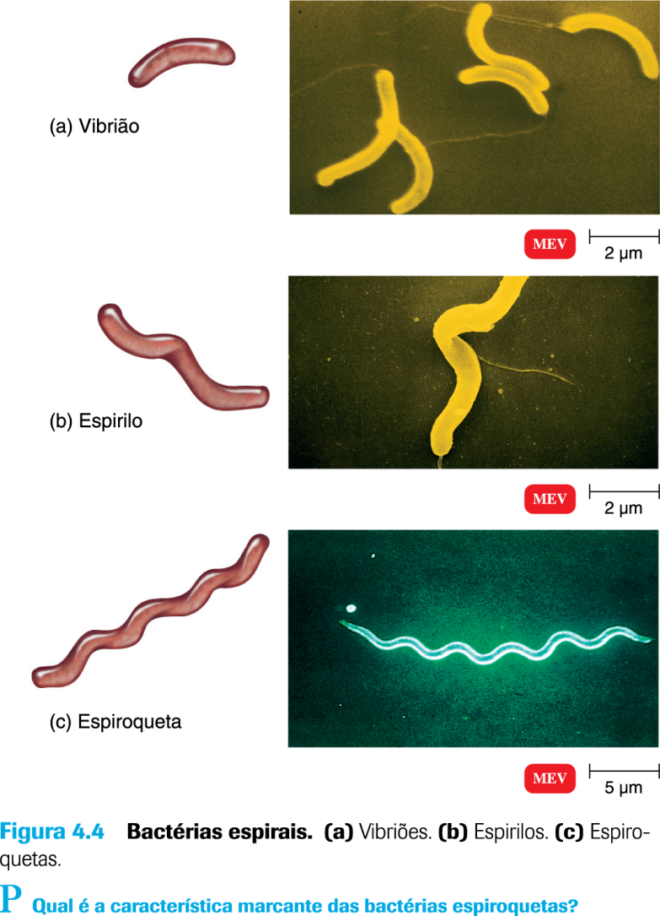

Slide 8
estruturas externas a parede celular
glicocálice
flagelos
filamentos axiais
fímbrias e pili

Slide 9
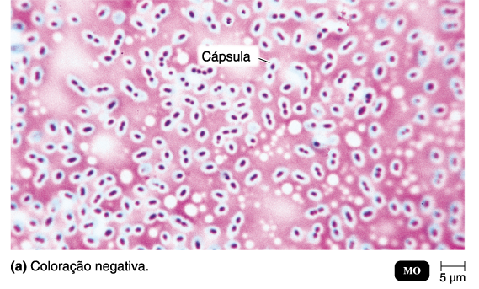
estruturas externas a parede celular
glicocálice
conjunto substâncias envolvem célula
também chamado de cápsula ou camada viscosa
associadas a virulência, fagocitose, biofilmes
polissacarídeos ou
polipeptídeos

Slide 10
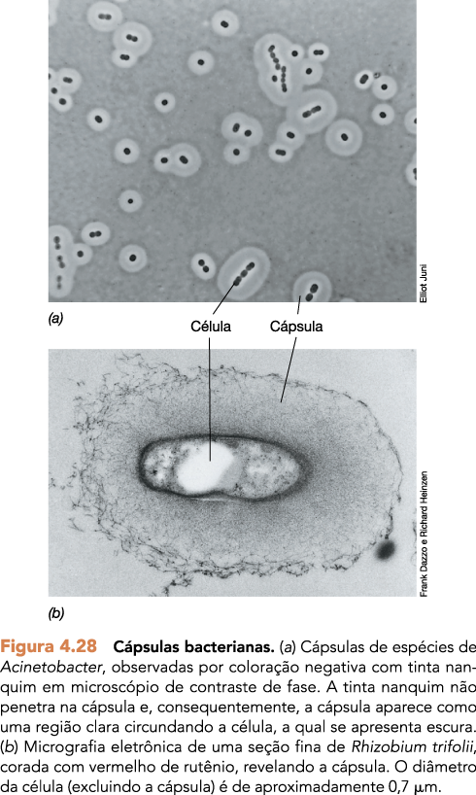

Slide 11
estruturas externas a parede celular
flagelos
apêndices filamentosos
compostos por três partes
taxia
Gram-negativas vs. Gram-positivas
células atríqueas, peritríqueas e polares (monotríquea, lofotríquea e anfitríquea)

Slide 12
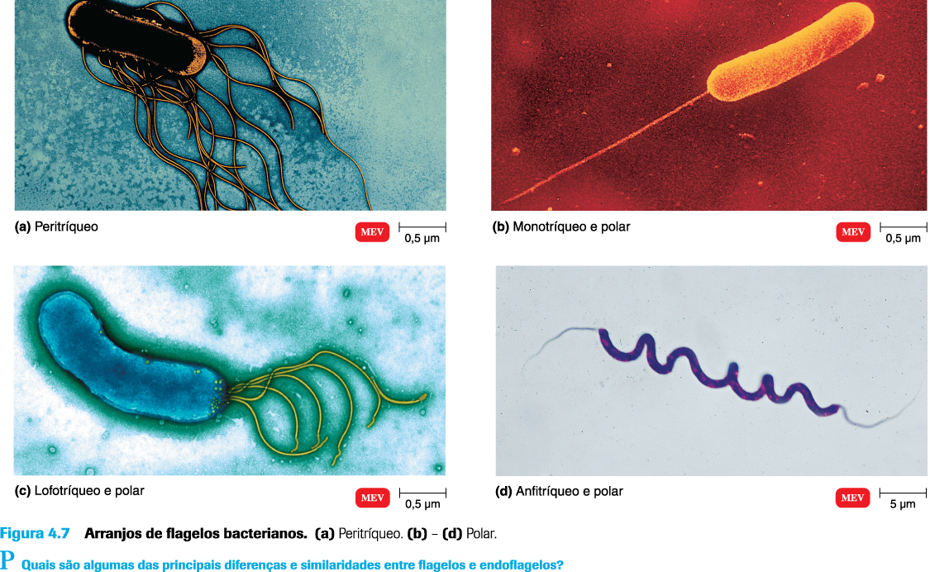

Slide 13
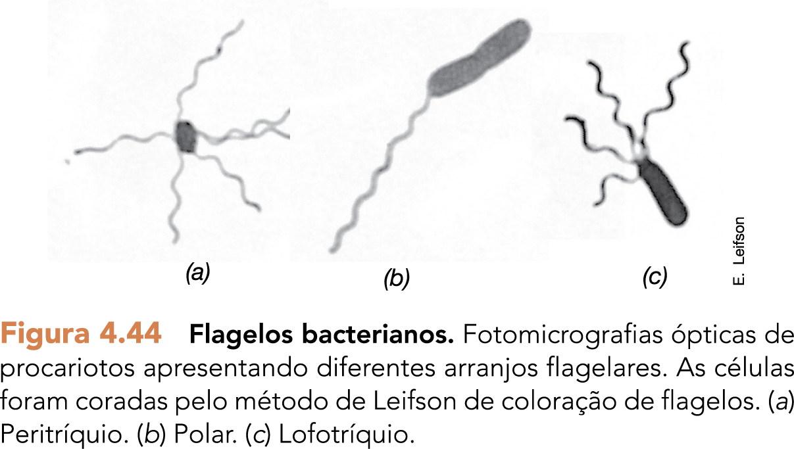
estruturas externas a parede celular

Slide 14
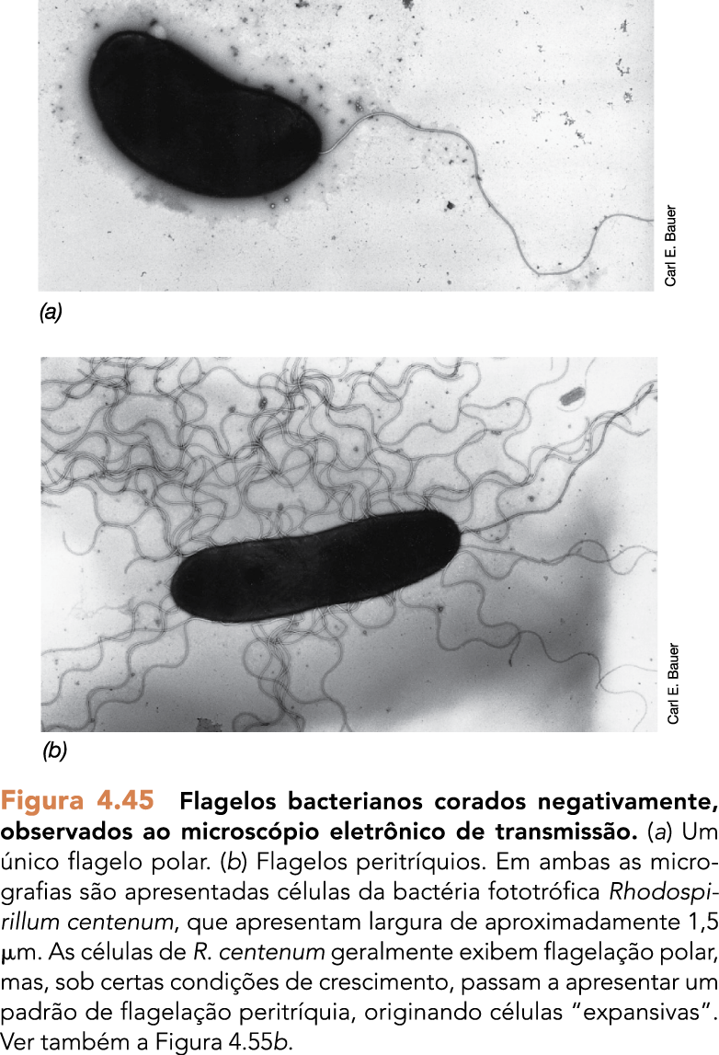

Slide 15
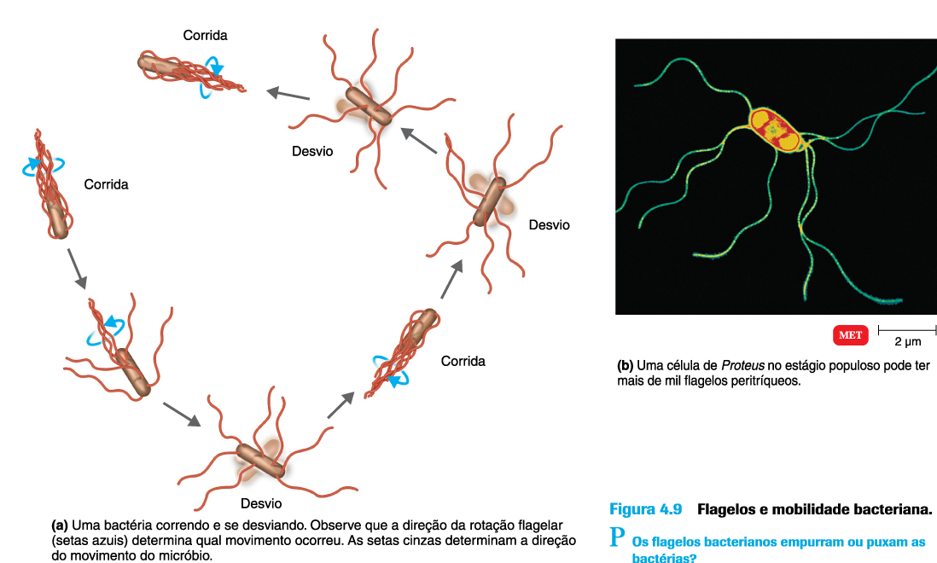

Slide 16
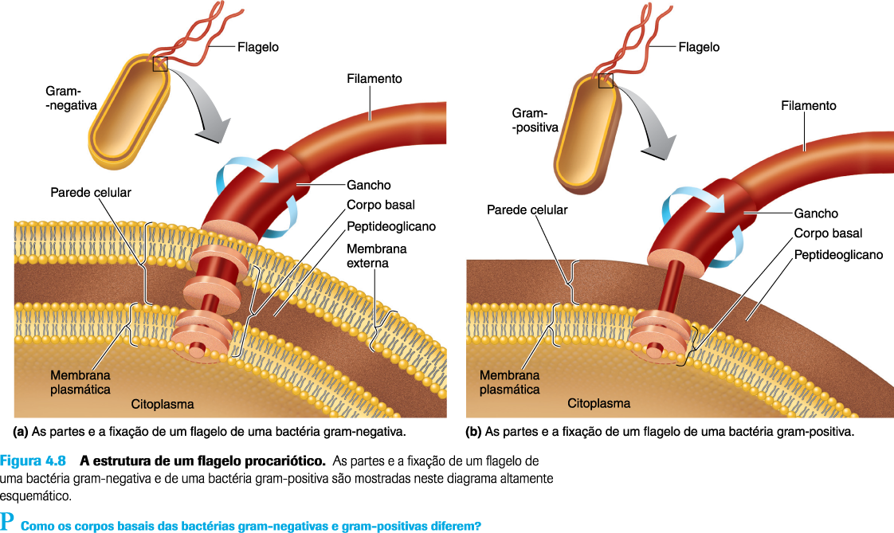

Slide 17
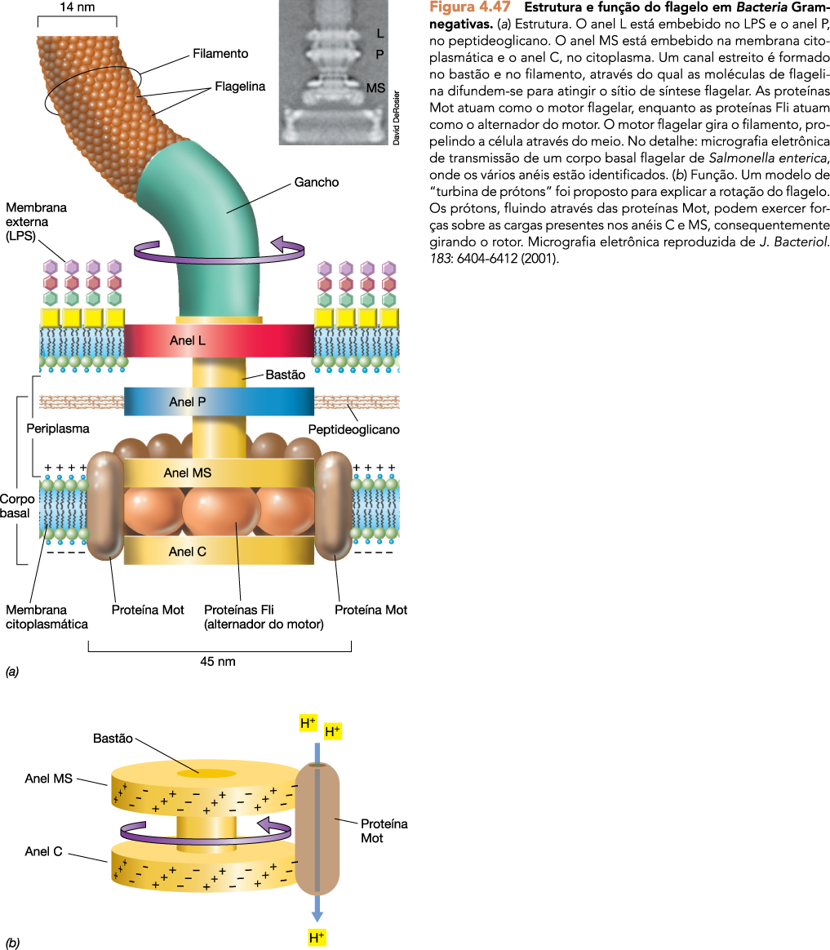

Slide 18
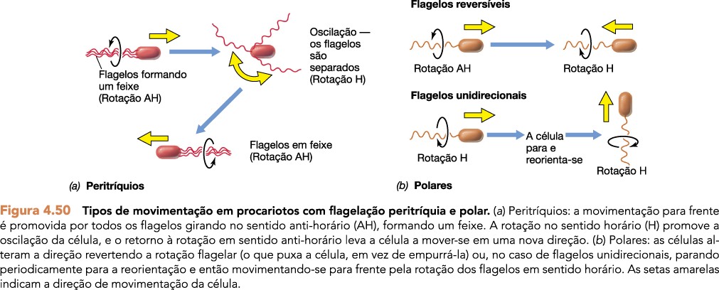
estruturas externas a parede celular

Slide 19
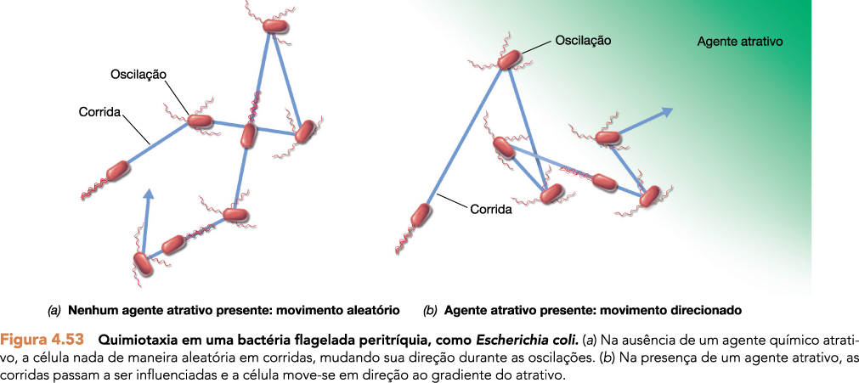
estruturas externas a parede celular

Slide 20
estruturas externas a parede celular
fímbrias e pili
Gram-negativas
fímbrias: envolvimento em adesão, virulência e biofilmes
pili (singular: pilus): mais longos e em menor número (transferência de DNA ou motilidade)

Slide 21
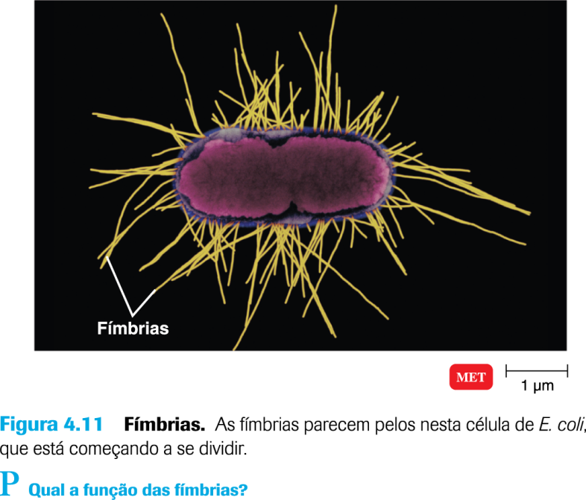

Slide 22
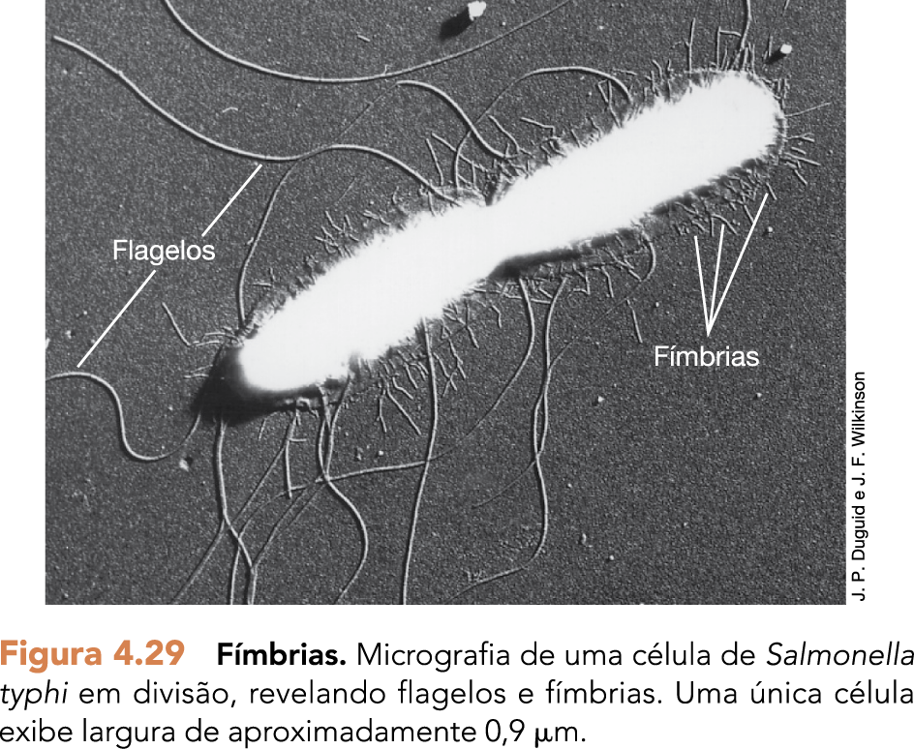

Slide 23
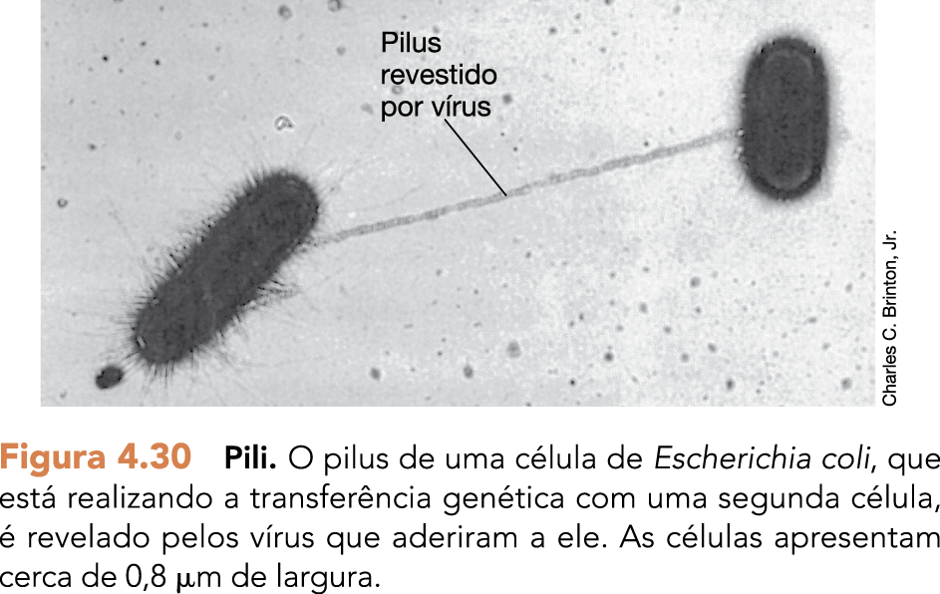

Slide 24
parede celular
estrutura complexa
semi-rígida
confere formato a célula
externa a membrana plasmática
previne rupturas
ponto ancoragem flagelos
papel virulência
alvo alguns antibióticos

Slide 25
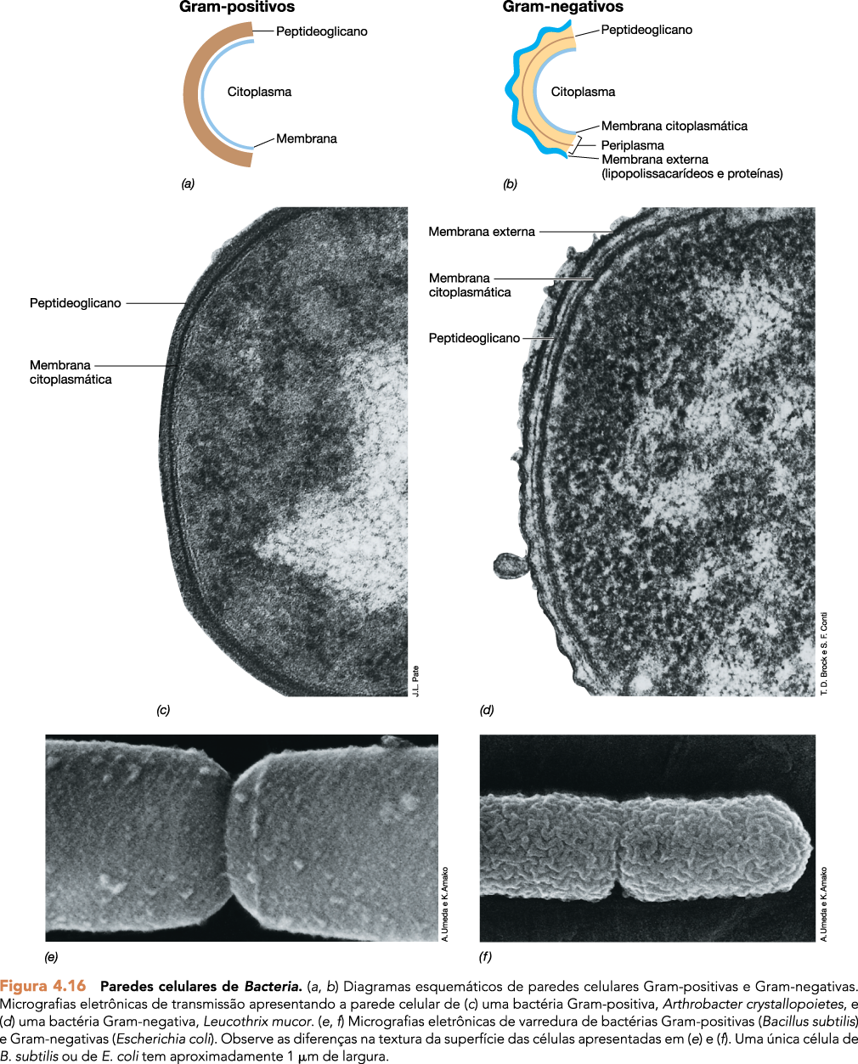
parede celular

Slide 26
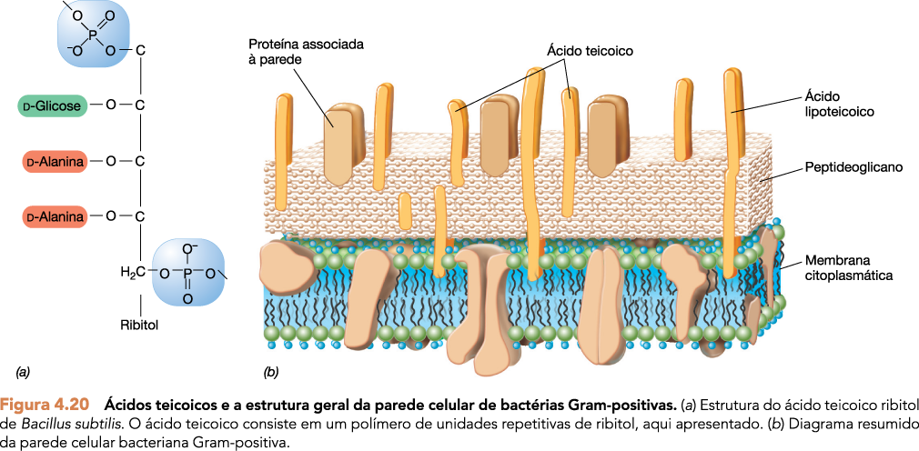
parede celular

Slide 27
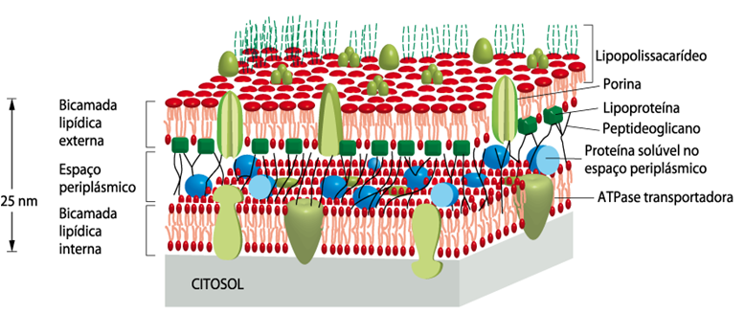
parede celular

Slide 28
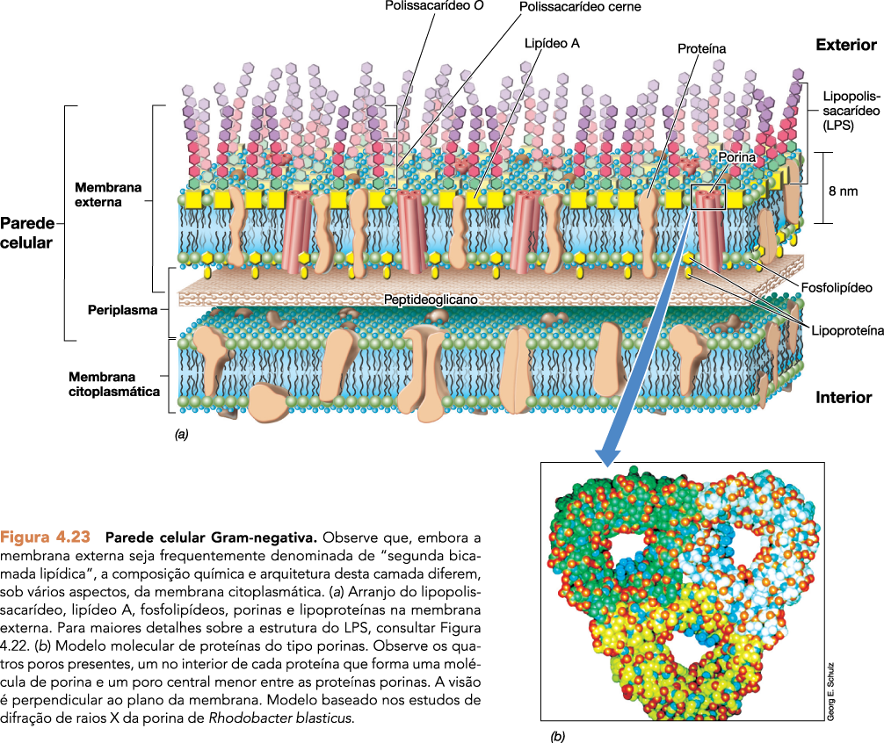

Slide 29
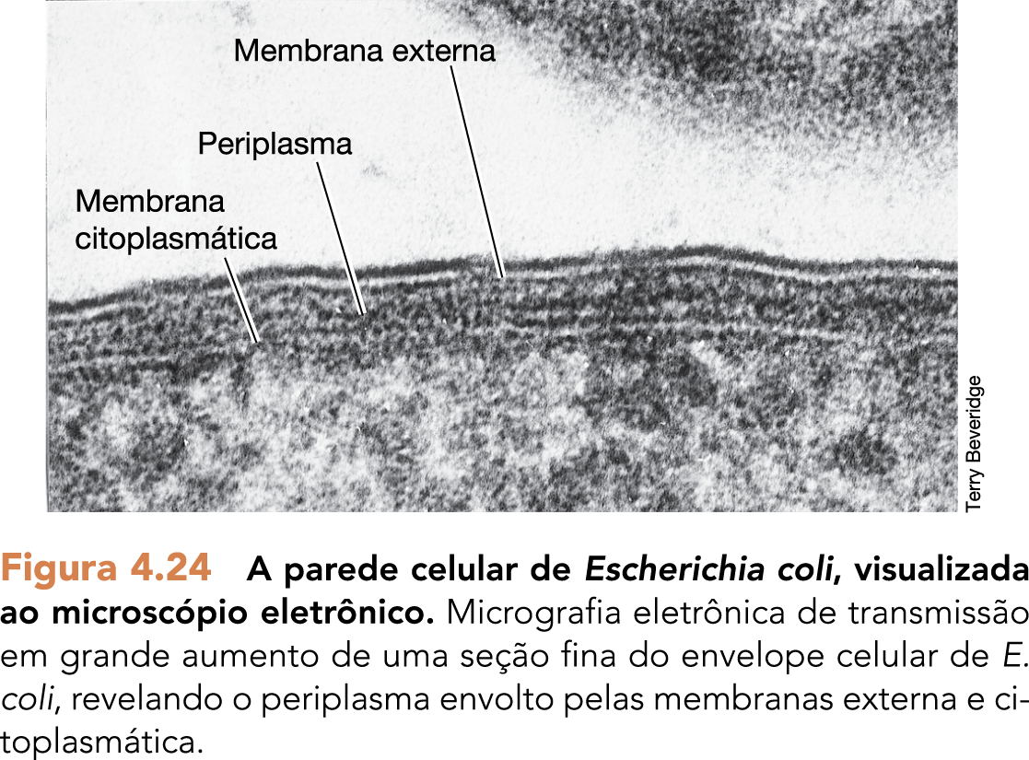
parede celular

Slide 30
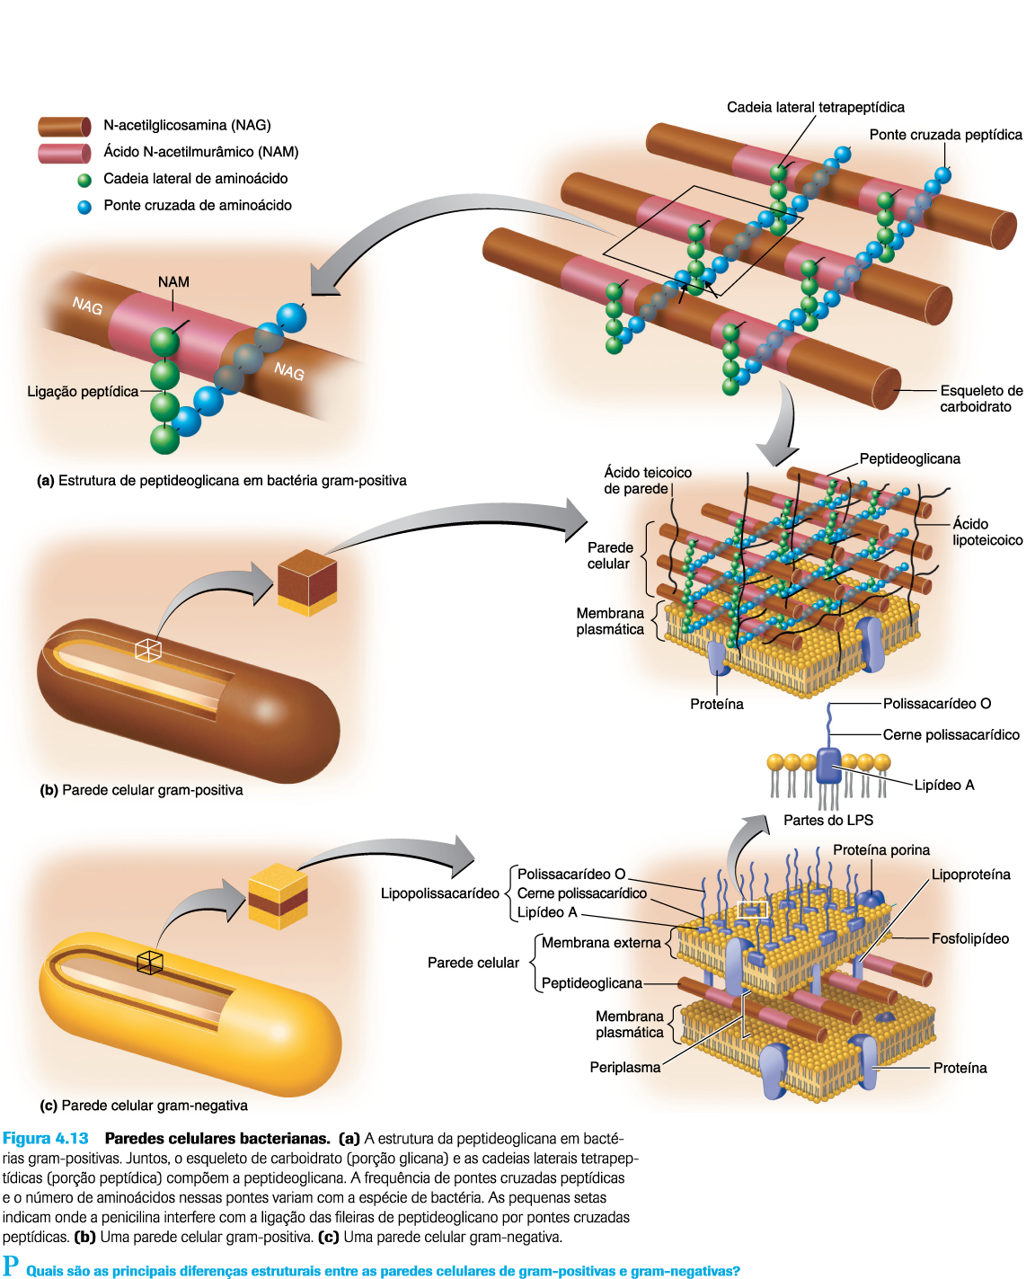

Slide 32
estruturas internas a parede celular
membrana plasmática
citoplasma
nucleóide
ribossomos
inclusões
endosporos

Slide 33
estruturas internas a parede celular
membrana plasmática
localização
constituída principalmente fosfolipídeos e proteínas
dupla camada (mosaico fluido)
funções: barreira seletiva, digestão e absorção de nutrientes e produção de energia
sítio de ação de vírus, toxinas, desinfestantes e antibióticos

Slide 34
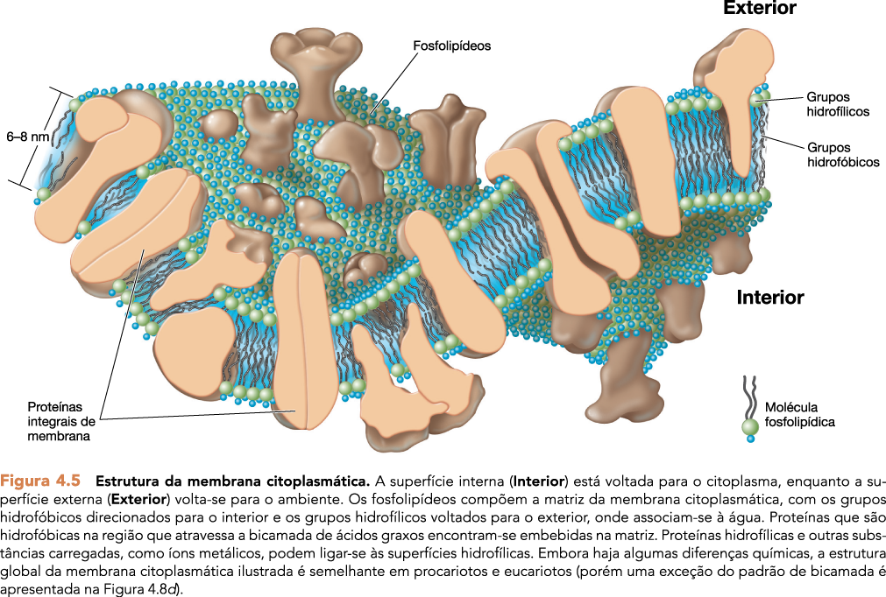

Slide 35
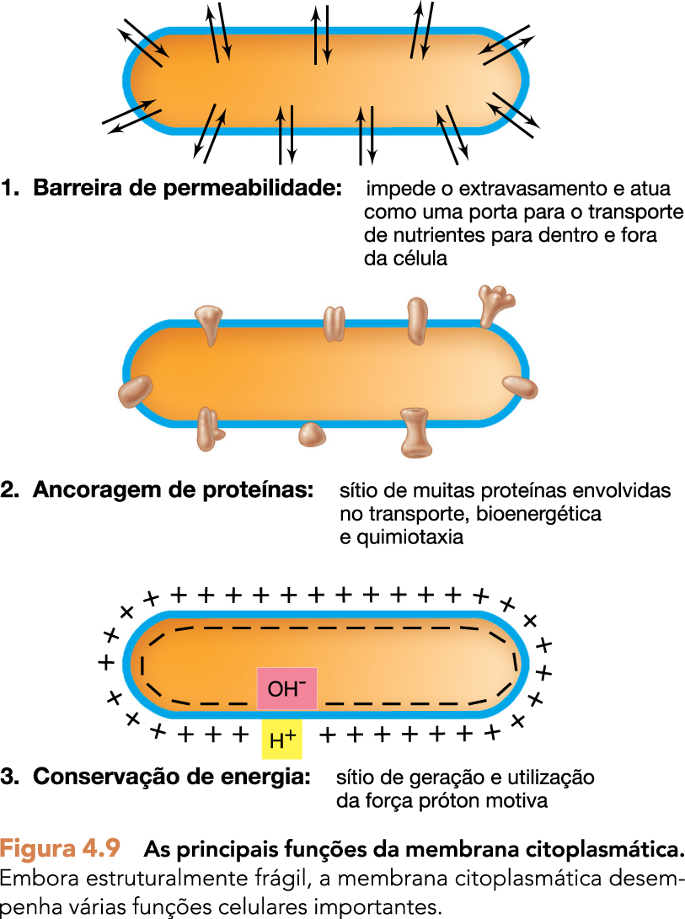

Slide 36
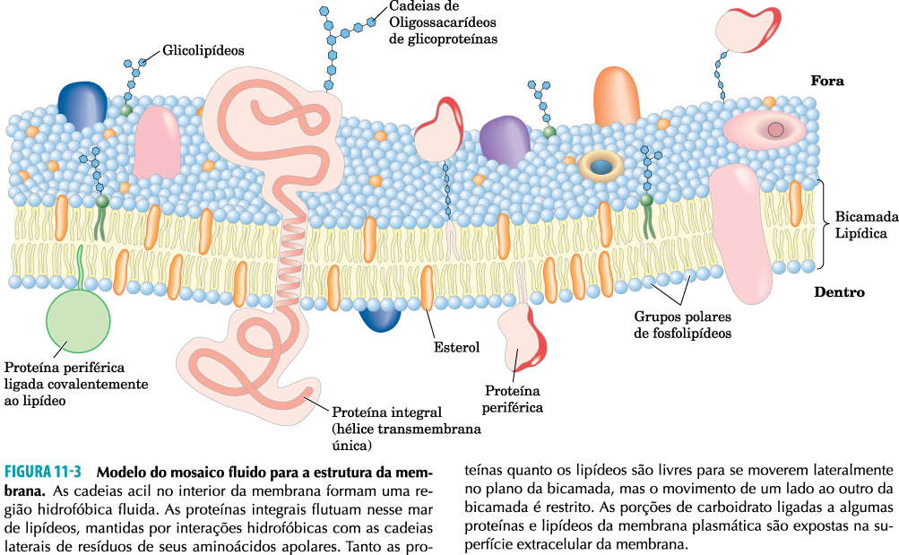

Slide 37
estruturas internas a parede celular
citoplasma
água
proteínas, carboidratos, lipídeos, íons inorgânicos e moléculas baixo peso molecular
ribossomos, DNA e depósitos de reserva

Slide 38
estruturas internas a parede celular
nucleóide
geralmente: molécula única de DNA circular (cromossomo bacteriano)
DNA fixado a membrana plasmática
plasmídeos (material genético extracromossômico)

Slide 39
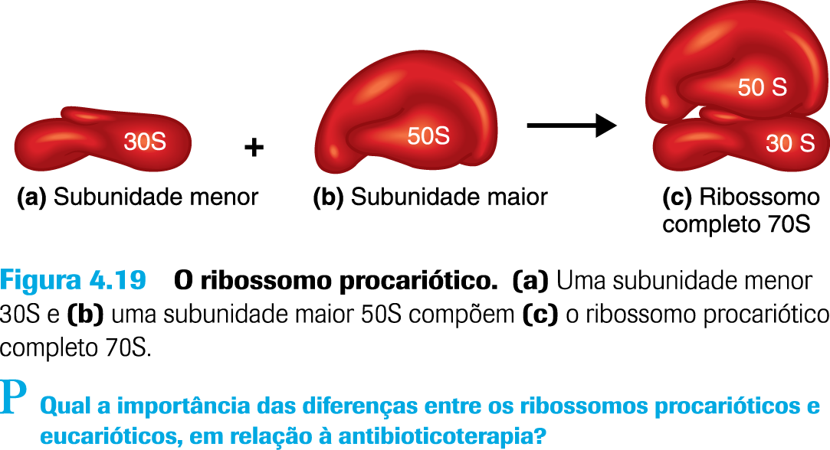
estruturas internas a parede celular
ribossomos
síntese protéica
procariotos vs. eucariotos
rRNA

Slide 40
estruturas internas a parede celular
inclusões
são depósitos de reserva
grânulos metacromáticos (fosfatos)
grânulos polissacarídicos (glicogênio e amido)
inclusões lipídicas
grânulos de enxofre
carboxissomos (Rubisco)
vacúolos de gás
magnetossomos

Slide 41
estruturas internas a parede celular
endosporos
Gram-positivas
células modificadas
resistência química, temperatura, radiação e dessecação
esporulação e germinação

Slide 42
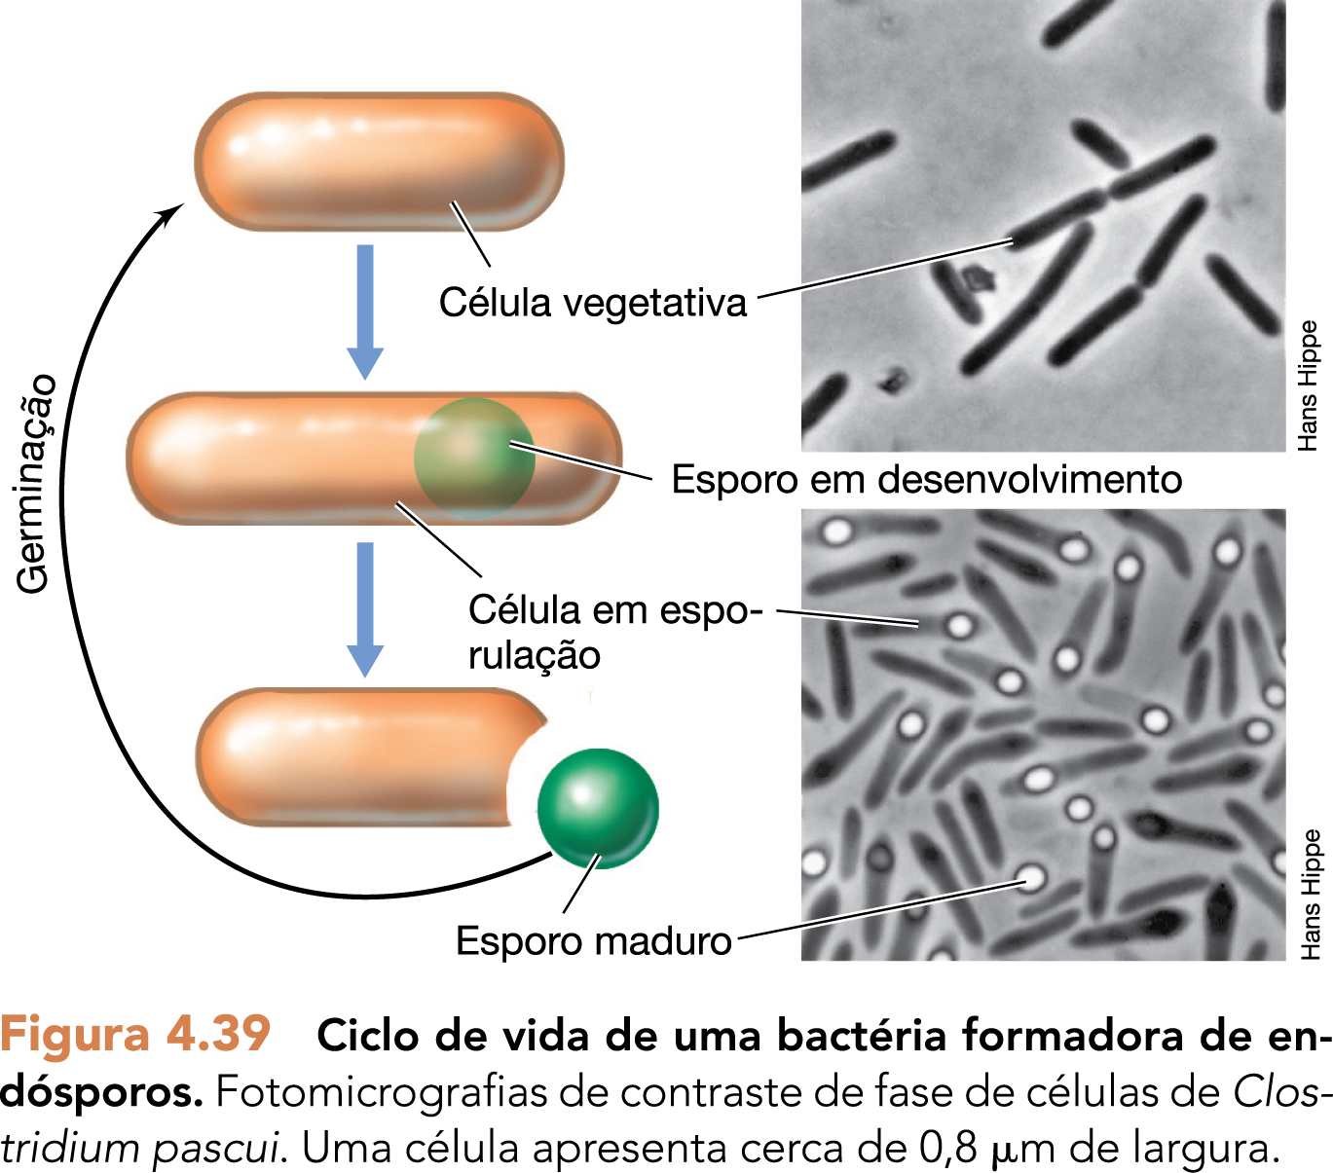

Slide 43
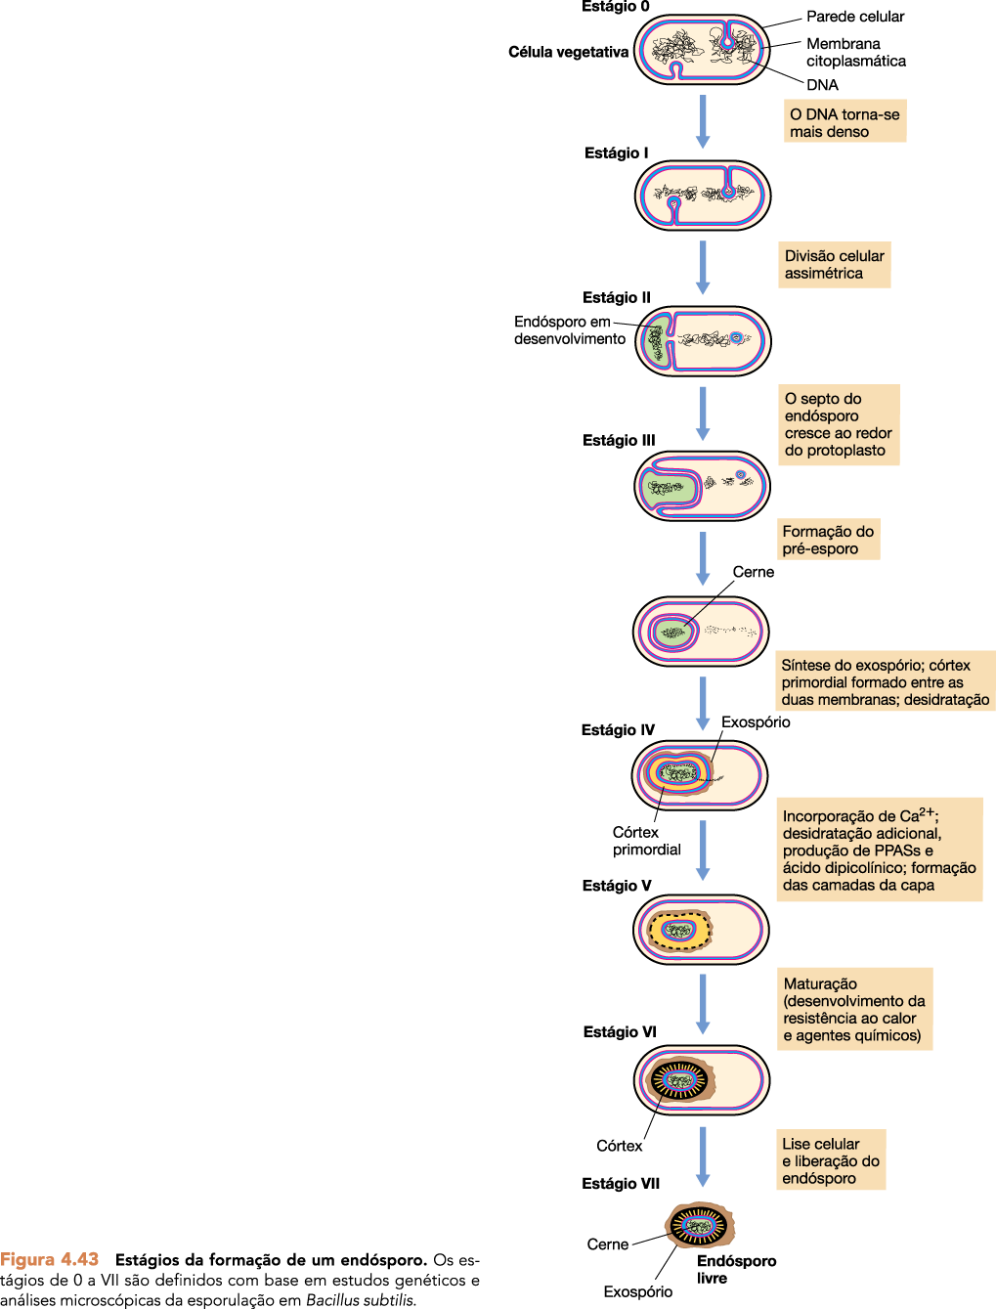

Slide 44
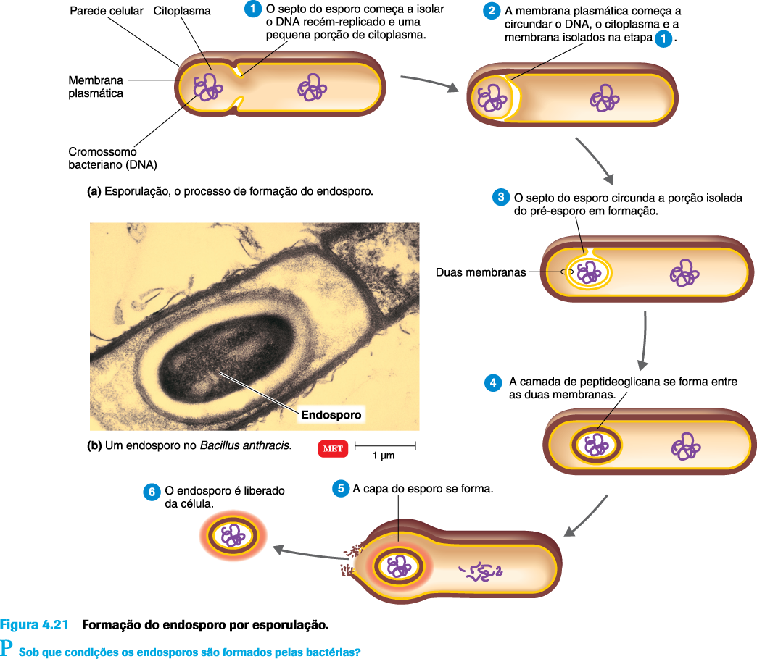

Slide 45
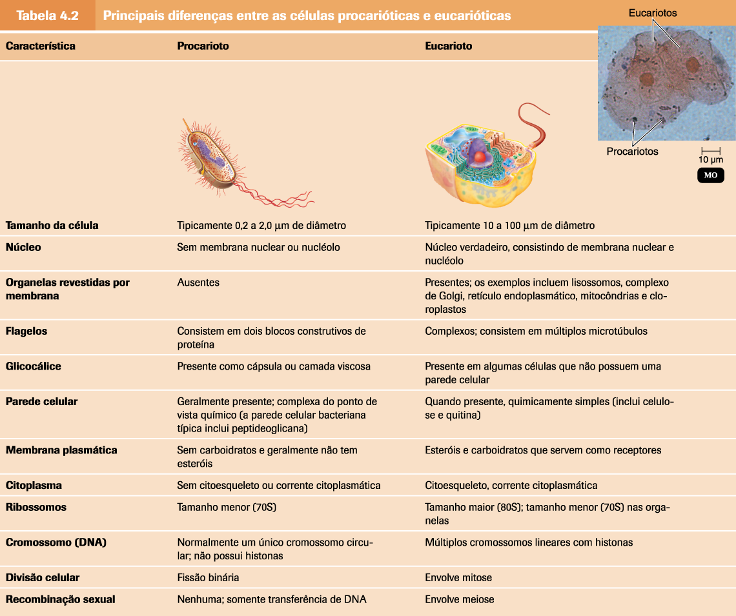

Slide 46
